Slide 1
Signal & System
Week-1:
Intro, Ref, Journey, Sinyal, Sistem
“There is no royal road to mathematics” -Menaechmus
@btatmaja
Adopted from “Sistem Linear” by D. Prananto

Slide 2
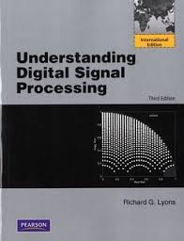
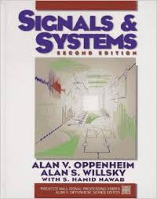
Referensi
Lyon, Understanding Digital Signal
Processing.
A. V. Oppenheim, A. S. Willsky, S. H. H.
Nawab, Sinyal dan Sistem jilid 1, (Penerbit
Erlangga, Jakarta, 2000)
Wikipedia
Octave / MATLAB

Slide 3
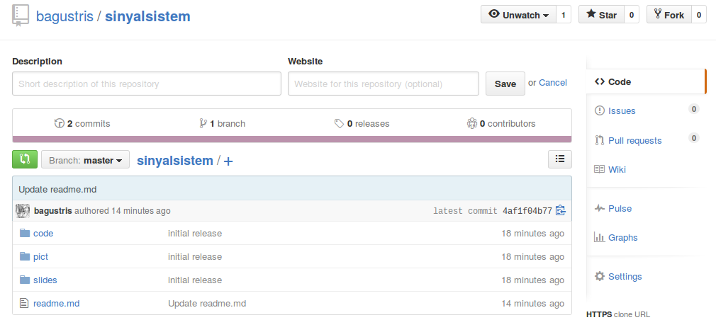
RESOURCES
https://github.com/bagustris/sinyalsistem

Slide 4
THE JOURNEY
Periodic Sampling
How can the spectra of sampled
signal be analyzed?
Window Function
How can the effective sample rate of discrete signal be changed?
How can DFT
measurement be improved?
How can digital filter freq response be improved?
Discrete Fourier
Transform
How can spectra be modified?
Digital Filter
How does
windowing works
Why are discrete spectra periodic and what causes DFT leakage
What cause passband ripple in digital filter
How can spectral noise can be reduced?
Convolution
How can noise reduction effect of averaging be analyzed?
Signal Averaging

Slide 5
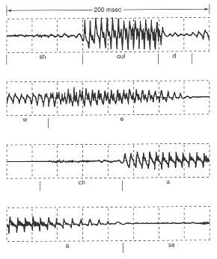
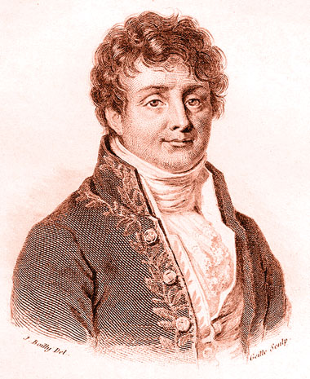
Sinyal & sistem
SINYAL
Pola-pola yang berubah/bervariasi terhadap satu atau lebih variabel bebas, yang di dalamnya terkandung informasi
Variasi tekanan akustik
Variasi kecerahan titik-titik terhadap posisi (2D)
y
x
Joseph Fourier (21 Maret 1768 – 16 Mei 1830)
(Kredit gambar: wikimedia commons)

Slide 6

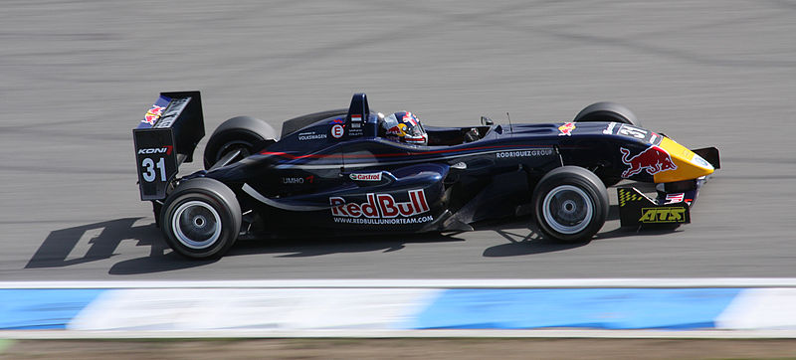
Sinyal & sistem
SISTEM
Kumpulan beberapa komponen dengan fungsionalitas berbeda yang saling terhubung satu sama lain yang bekerja sama untuk mencapai suatu tujuan
ADA
DI
SEKITAR
KITA

Slide 7
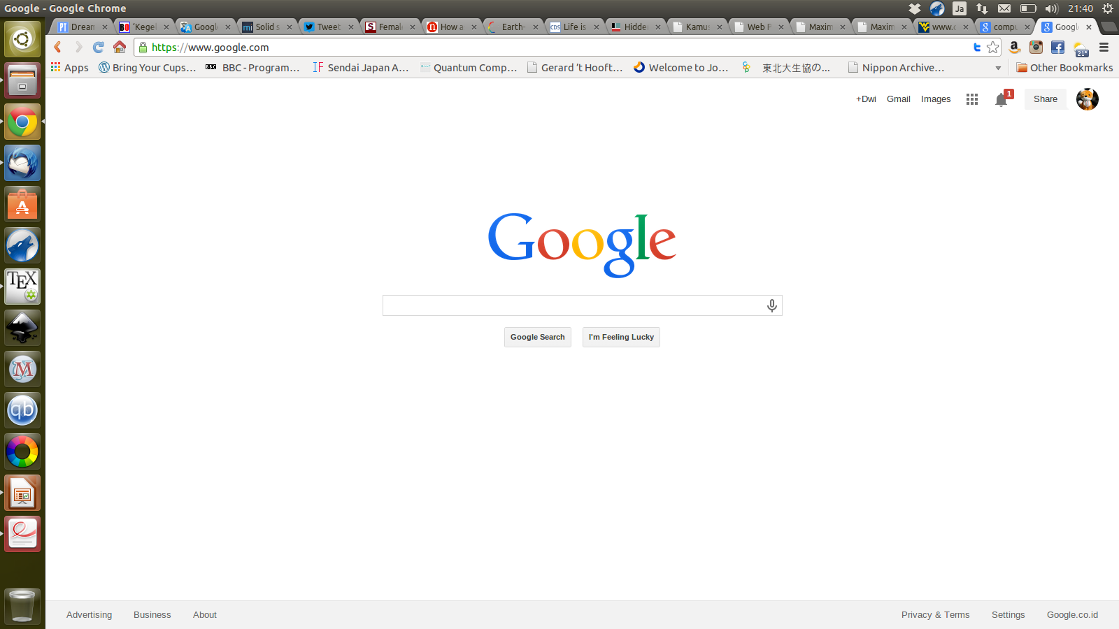
Sinyal & sistem
sinyal
Keluaran/
tanggapan
sinyal
masukan
SINYAL & SISTEM,
HUBUGANNYA?
sistem
Car system
Google's Speech-to-text system
Injakan
Pedal gas
kecepatan
Sinyal suara
text

Slide 8
Sinyal & sistem
DENGAN KONSEP SINYAL & SISTEM,
Apa yang bisa diperbuat?
Karakterisasi sistem
Variasi
Sinyal
masukan
Variasi
Sinyal
tanggapan
Black
box

Slide 9
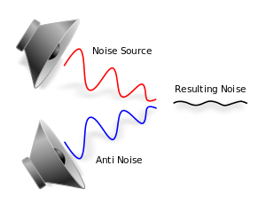
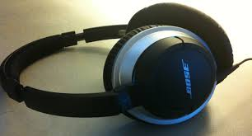
Sinyal & sistem
DENGAN KONSEP SINYAL & SISTEM,
Apa yang bisa diperbuat?
Pemrosesan sinyal (signal processing)
Active
Noise
Canceling

Slide 10
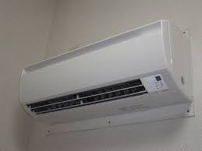
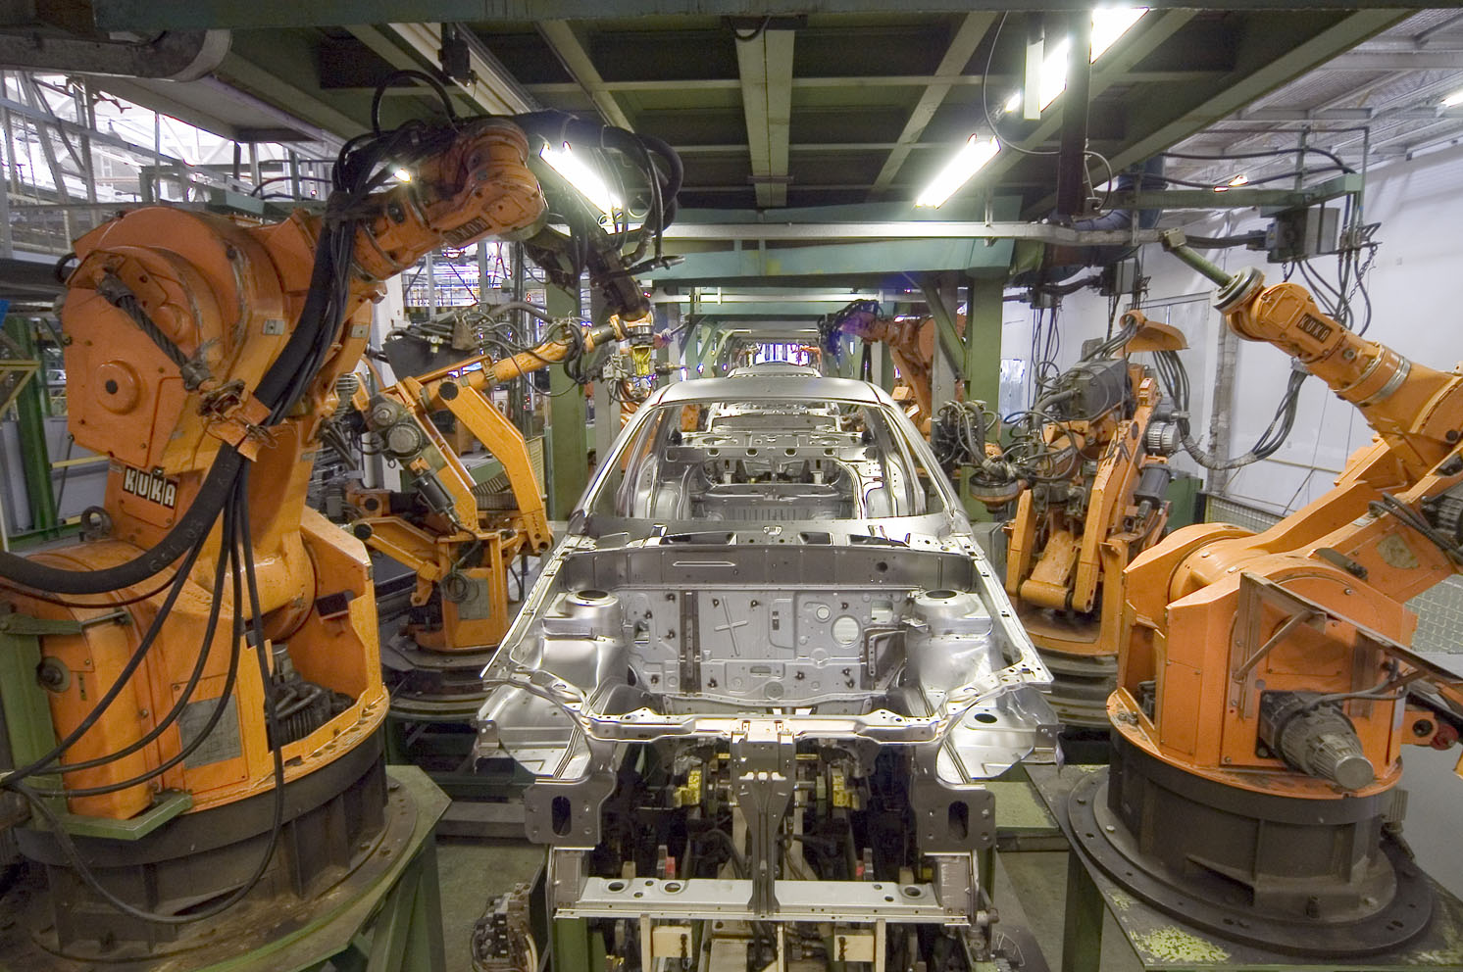
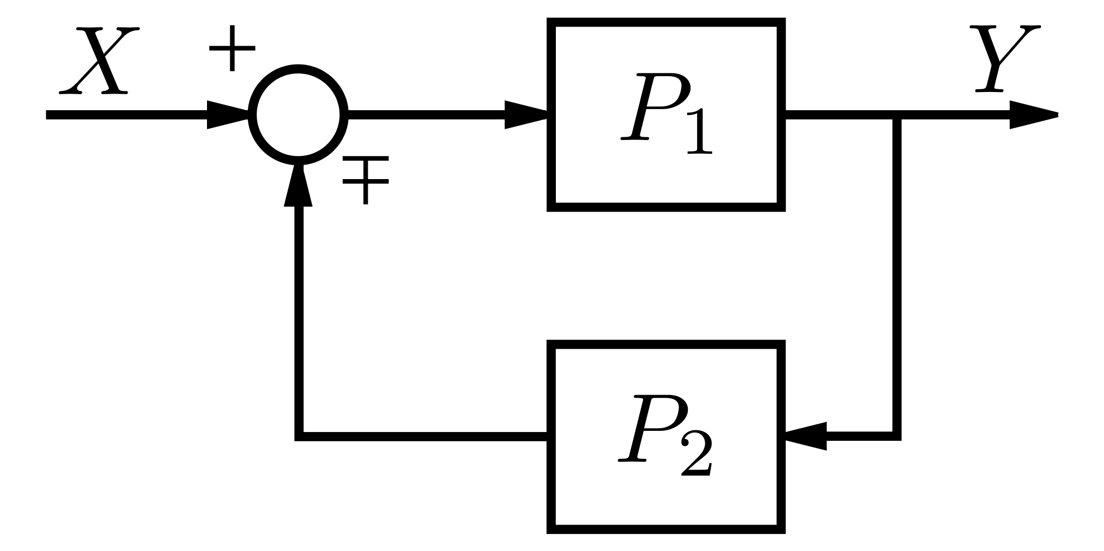
Sinyal & sistem
DENGAN KONSEP SINYAL & SISTEM,
Apa yang bisa diperbuat?
Sistem kendali otomatik

Slide 11
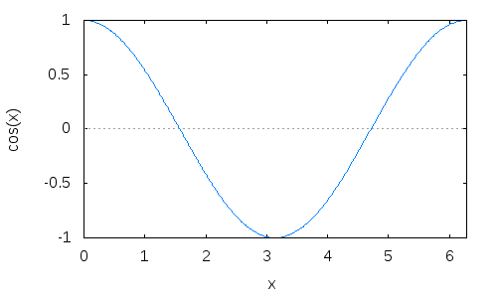
Sinyal & sistem
KATEGORI SINYAL
Sinyal waktu-kontinu
Variabel bebas berubah secara kontinu
t merupakan variable bebas waktu-kontinu

Slide 12
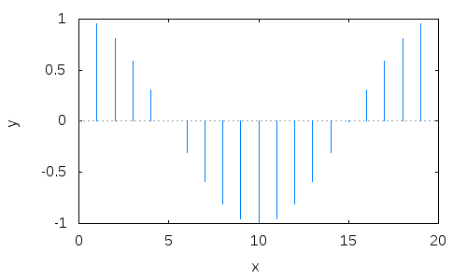
Sinyal & sistem
KATEGORI SINYAL
Sinyal waktu-diskrit → Discrete Sequence
Variabel bebas berubah secara diskrit
n merupakan variable bebas waktu-diskrit

Slide 13
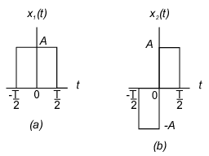
Sinyal & sistem
SINYAL GANJIL & GENAP
Sinyal genap
Untuk semua t
Sinyal ganjil
Sinyal genap
Simetris
Terhadap
Waktu asal
Sinyal ganjil
Tak-simetris
Terhadap
Waktu asal
Untuk semua t

Slide 14
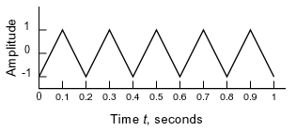
Sinyal & sistem
SINYAL PERIODIK
Sinyal tak berubah dengan pergeseran waktu
kontinu
Untuk semua t
diskrit
Untuk semua n

Slide 15
Periodic Seq.

Slide 16
Sinyal & sistem
SINYAL EKSPONENSIAL REAL
Bentuk umum
C dan a bilangan real
Plot:
Eksponensial
meningkat
Eksponensi meluruh
dan

Slide 17
Sinyal & sistem
SINYAL EKSPONENSIAL KOMPLEKS PERIODIK
Bukti periodik
Merupakan sinyal periodik
C bilangan real
a bilangan imajiner
Syarat periodik
Periode Dasar

Slide 18
Sinyal & sistem
SINYAL EKSPONENSIAL KOMPLEKS UMUM
C dan a bilangan kompleks dengan bentuk berbeda

Slide 19
Sinyal & sistem
SINYAL EKSPONENSIAL KOMPLEKS UMUM
Bentuk hubungan Euler
Plot:

Slide 20
Sinyal & sistem
KARAKTERISTIK SINYAL EKSPONENSIAL
WAKTU-KONTINU

Slide 21
Sinyal & sistem
SINYAL EKSPONENSIAL KOMPLEKS
WAKTU-DISKRIT
Bentuk umum
atau
dimana

Slide 22
Sinyal & sistem
SINYAL EKSPONENSIAL REAL WAKTU-DISKRIT
Karakteristik:
Eksponensial meluruh dengan amplituda bergantian antara +C dan -C
Eksponensial meningkat dengan amplituda bergantian antara +C dan -C

Slide 23
Sinyal & sistem
SINYAL EKSPONENSIAL KOMPLEKS
WAKTU-DISKRIT

Slide 24
Exponential Signal
Sinyal Eksponensial Real Diskrit
Sinyal Eksponensial Real Kontinyu

Slide 25
Sinyal & sistem
SINYAL SINUSOIDAL
Bentuk umum
Plot:
Amplituda
Frekuensi sudut (rad/s)
Hubungan Euler
Fase (rad)

Slide 26
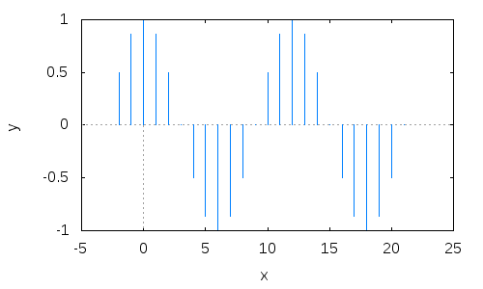
Sinyal & sistem
SINYAL SINUSOIDAL WAKTU-DISKRIT
Hubungan Euler

Slide 27
Sinusoidal Seq.

Slide 28
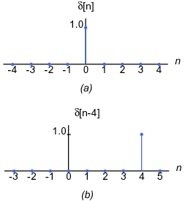
Sinyal & sistem
SINYAL IMPULS WAKTU-DISKRIT

Slide 29
Random Seq.

Slide 30
Sinyal & sistem
SINYAL STEP WAKTU-DISKRIT

Slide 31
Sinyal & sistem
HUBUNGAN SINYAL IMPULS & STEP WAKTU-DISKRIT
Sinyal impuls adalah perbedaan pertama dari sinyal step
Sinyal step adalah jumlahan sinyal impuls

Slide 32
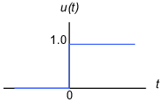
Sinyal & sistem
SINYAL STEP WAKTU-KONTINU

Slide 33
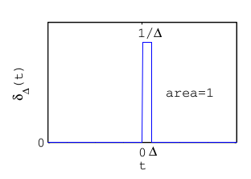
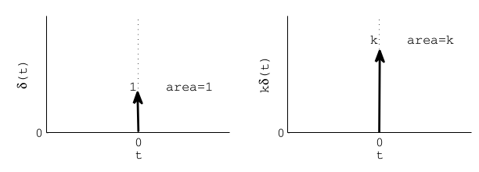
Sinyal & sistem
SINYAL IMPULS WAKTU-KONTINU
dimana

Slide 34
Sinyal & sistem
HUBUNGAN SINYAL IMPULS & STEP WAKTU-KONTINU
Sinyal step adalah integrasi sinyal pulsa
Sinyal pulsa adalah derivatif sinyal step

Slide 35
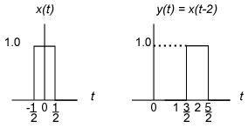
Sinyal & sistem
TRANSFORMASI SINYAL
Pergeseran waktu (time shift)
Sinyal kontinu
Geser ke kanan
(time delay)
Geser ke kiri

Slide 36
Sinyal & sistem
TRANSFORMASI SINYAL
Pergeseran waktu (time shift)
Sinyal diskrit
Geser ke kanan
(time delay)
Geser ke kiri

Slide 37
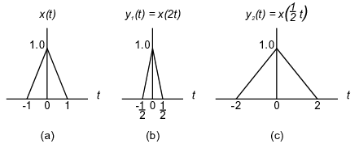
Sinyal & sistem
TRANSFORMASI SINYAL
Penskalaan waktu (time scaling)
Sinyal terkompresi
Sinyal melar

Slide 38
Sinyal & sistem
TRANSFORMASI SINYAL
Pergeseran waktu (time shift)
Sinyal diskrit
Geser ke kanan
(time delay)
Geser ke kiri

Slide 39
HOMEWORK #1
Jelaskan perbedaan differential equation dan difference equation, berilah contoh masing-masing satu soal beserta solusinya.
Apa fungsi kedua persamaan tersebut dalam sinyal dan sistem ?
  Differential equation →
  Difference equation →

Slide 40
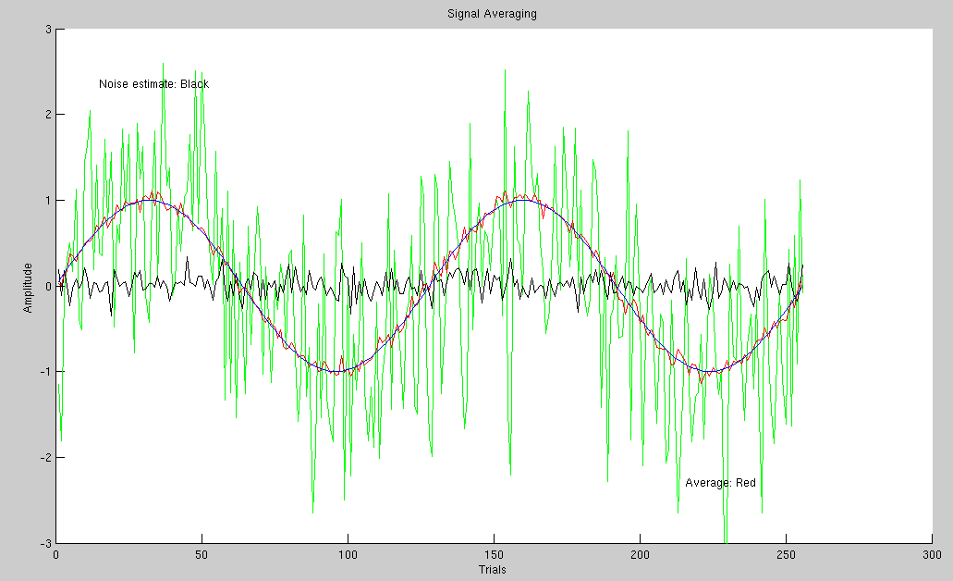
Signal Averaging
Signal averaging is a signal processing technique applied in the time domain, intended to increase the strength of a signal relative to noise that is obscuring it

